Slide 1
Bildungsbericht Luxemburg 2015
Thomas Lenz (Universität Luxemburg)
Jos Bertemes (SCRIPT)

Slide 2
Bildungsbericht Luxemburg
Gesetzliche Vorgabe:
Bericht zur „Lage der Schule” durch externe Institution, alle 5 Jahre
(laut SCRIPT-Gesetz von 2009, Art. 7 : « Un rapport descriptif de la qualité du système éducatif est élaboré tous les 5 ans par un groupe d‘experts désignés par le ministre en collaboration avec le Conseil scientifique (…) »)
Vorgehensweise:
Auftrag des Bildungsministeriums an die Universität Luxemburg
gemeinsame Konzeptualisierung des Berichts: SCRIPT & UNI
„Bildungsbericht 2015“ als Pilotstudie konzipiert
Rückmeldungen werden in den nächsten Bericht eingearbeitet

Slide 3
Ziele des Bildungsberichtes
Faktendarstellung
Regelmäßige Bestandsaufnahme des Bildungssystems
Entwicklungen und Trends
Vertiefende Analyse von Kennzahlen und Statistiken
Längsschnitt-Analyse durch wiederkehrende Themen
Grundlage für öffentliche Diskussionen und politische Entscheidungen

Slide 4
Konzept, Redaktion, Beratung
Konzept und Realisierung
Dr. Thomas Lenz
Jos Bertemes
Redaktionsteam
Prof. Dr. Andreas Hadjar
Prof. Dr. Adelheid Hu
Dr. Thomas Lenz
Prof. Dr. Romain Martin
Prof. Dr. Christine Schiltz
Prof. Dr. Daniel Tröhler
Beratung durch das Conseil scientifique des SCRIPT:
Prof. Dr. Christiane Spiel
Prof. Dr. Hans-Günter Rolff
Prof. Dr. Daniel Tröhler
Prof. Dr. Georg Mein

Slide 5
35 Autorinnen und Autoren
Katja Andersen, Susanne Backes, Jos Bertemes, Pascale Engel de Abreu, Antoine Fischbach, Sabine Glock, Lukas Graf, Samuel Greiff, Andreas Hadjar, Marie-Anne Hansen-Pauly, Malte Helfer, Georges Hengesch, Michael-Sebastian Honig, Caroline Hornung, Claude Houssemand, Adelheid Hu, Florian Klapproth, Sabine Krolak-Schwerdt, Thomas Lenz, Jérôme Levy, Arthur Limbach-Reich, Romain Martin, Raymond Meyers, Christoph Niepel, Anne Pignault, Ineke Pit-ten Cate, Justin J.W. Powell, Monique Reichert, Julia Rudolph, Paule Schaltz, Christina Siry, Daniel Tröhler, Sonja Ugen, Peter Wallossek, Constanze Weth

Slide 6
Konzept des Bildungsberichts
Ausgangspunkte:
Zahlenmaterial & vertiefende Analysen
Struktur- und Auswahllogik:
Bildung im Lebenslauf, d.h. Analyse der Institutionen, die Bürgerinnen und Bürger im Luxemburger Bildungssystem durchlaufen
Auswahl von Schwerpunkten:
Mehrsprachigkeit und soziale Ungleichheiten

Slide 7
BAND 1: Zahlenmaterial
Bildungssystem in Zahlen:
Kennzahlen,
Querschnitts- und
Längsschnittdaten,
thematische Karten
Themen:
Schülerinnen und Schüler nach
Schulformen,
Nationalitäten,
Sprachen,
Soziale Ungleichheiten,
Abschlüsse,
Budget
Sonderausgabe der Chiffres clés de l’Éducation nationale

Slide 8
BAND 2: Analysen und Befunde
Wissenschaftliche Analysen zum Bildungssystem
Perspektiven:
pädagogisch,
soziologisch,
historisch,
linguistisch und
kognitionspsychologisch

Slide 9
Bildung im Lebenslauf
Fokus auf die Institutionen, die in Luxemburg typischerweise durchlaufen werden
Kapitel | Institution
1, 2 | frühkindliche Bildung
3, 4, 5 | Grundschule
6, 7, 8, 9 | Sekundarschule
10 | Schülerinnen und Schüler mit Förderbedarf
11 | Weiterbildung
12 | Berufsbildung
13, 14 | Forschungsinstitute und Hochschulen
Zusammenfassung aller Artikel in deutscher, französischer und englischer Sprache

Slide 10
Ausgewählte Befunde

Slide 11
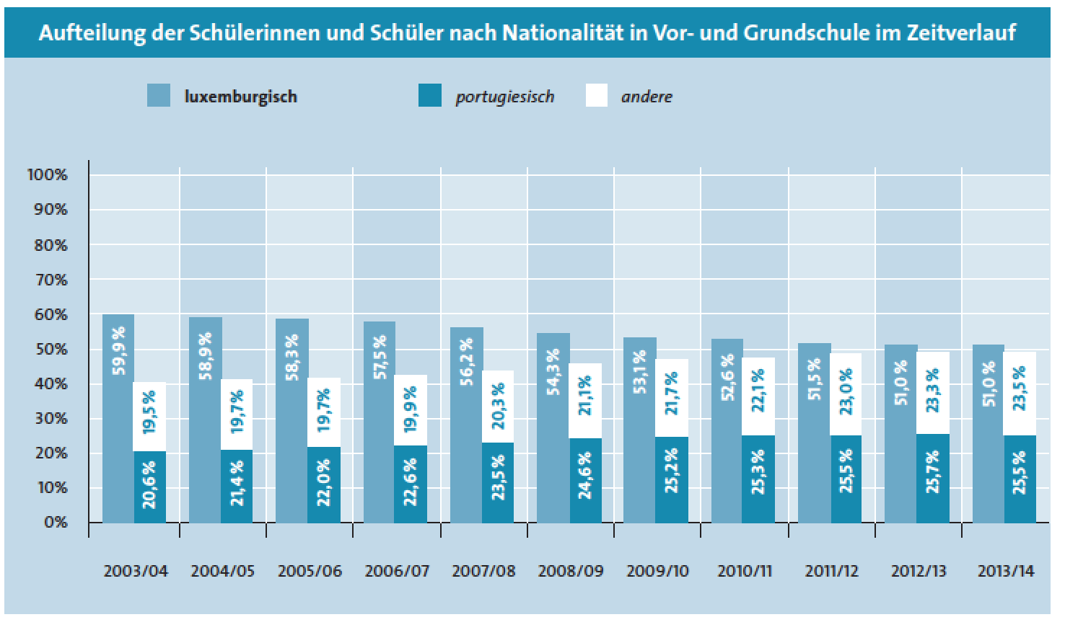
- Kontinuierlicher Rückgang von Schülerinnen und Schülern mit Luxemburger Nationalität
- Anzeichen einer Stabilisierung bei ca. 50%

Slide 12
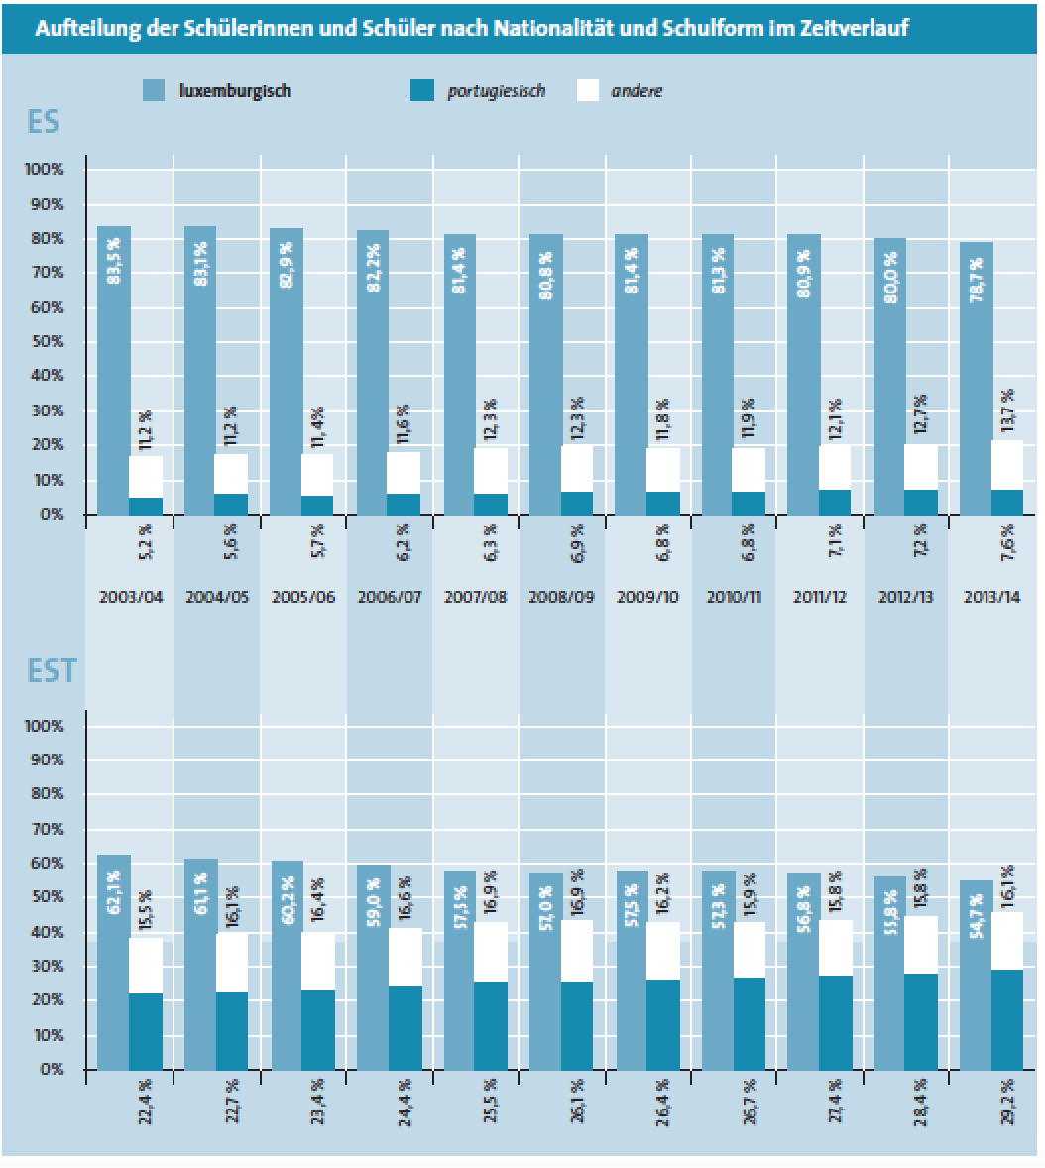
Gleiches
Phänomen in der
Sekundarschule

Slide 13
Fallbeispiel: Übergangsentscheidungen am Ende der Grundschule
Wie verteilen sich die Schülerinnen und Schüler nach der Grundschule auf die einzelnen Schulformen?
Welche Faktoren sind ausschlaggebend?
schulische Leistung
Sprachenhintergrund
sozioökonomischer Hintergrund
Wie kann man die Übergangsentscheidung verbessern?

Slide 14
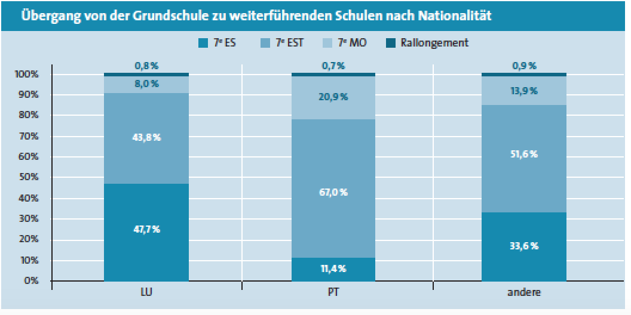
Übergangsentscheidungen nach Nationalitäten

Slide 15
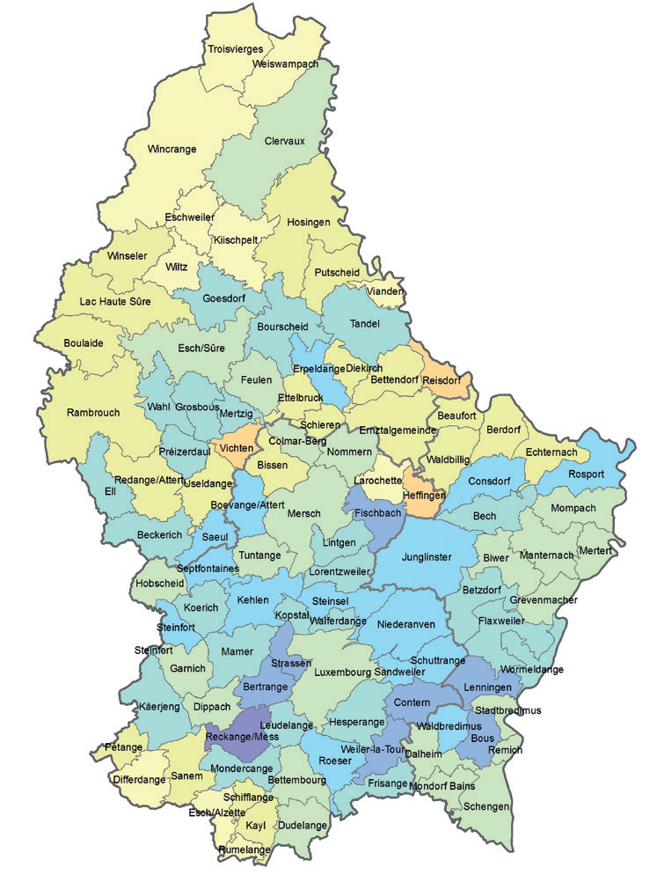
Was sind mögliche Einflussfaktoren
bei der Orientierung
von der Grund- zur Sekundarschule?

Slide 16
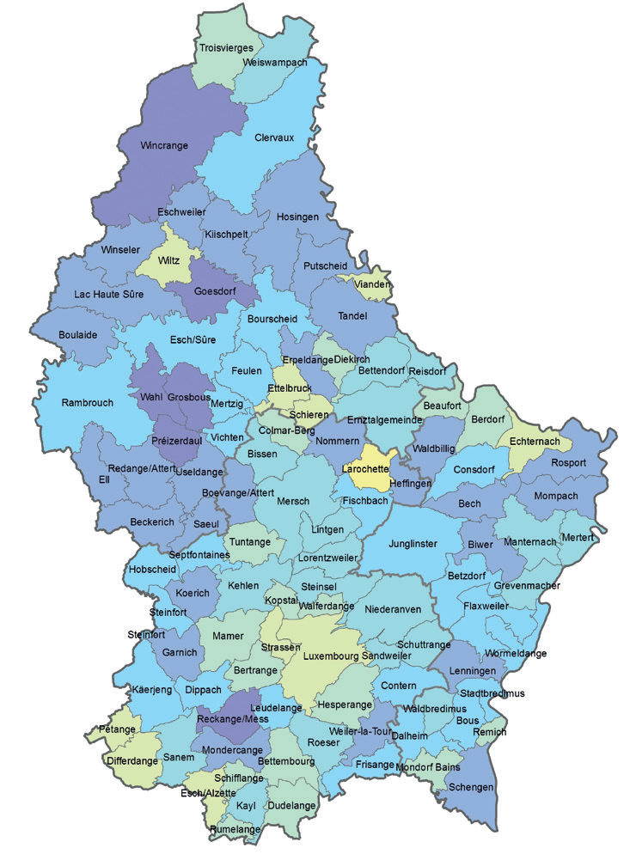
Orientierung
ins ES
Luxemburgische Sprache?

Slide 17
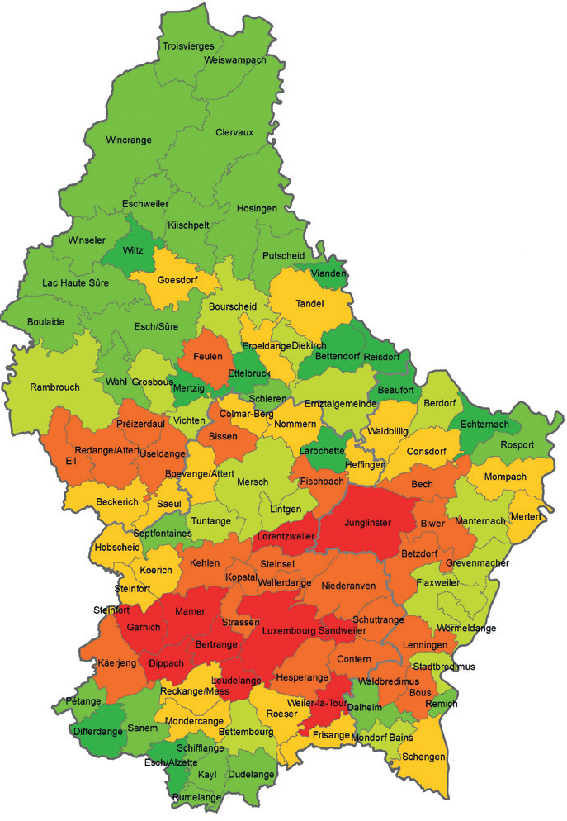
Orientierung
ins ES
Sozioökonomischer Hintergrund?

Slide 18
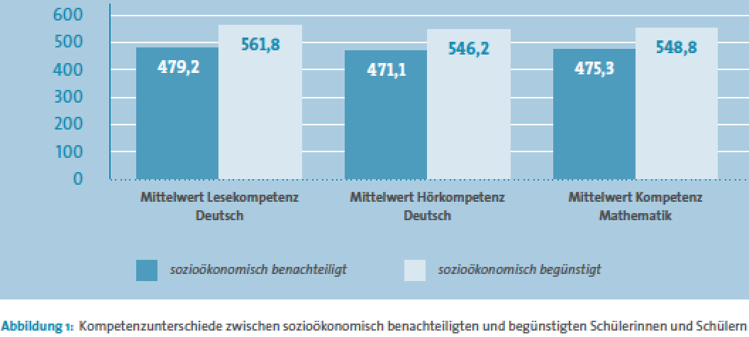
Bildungsungleichheiten
Kompetenzunterschied entspricht ca. zwei Schuljahren

Slide 19
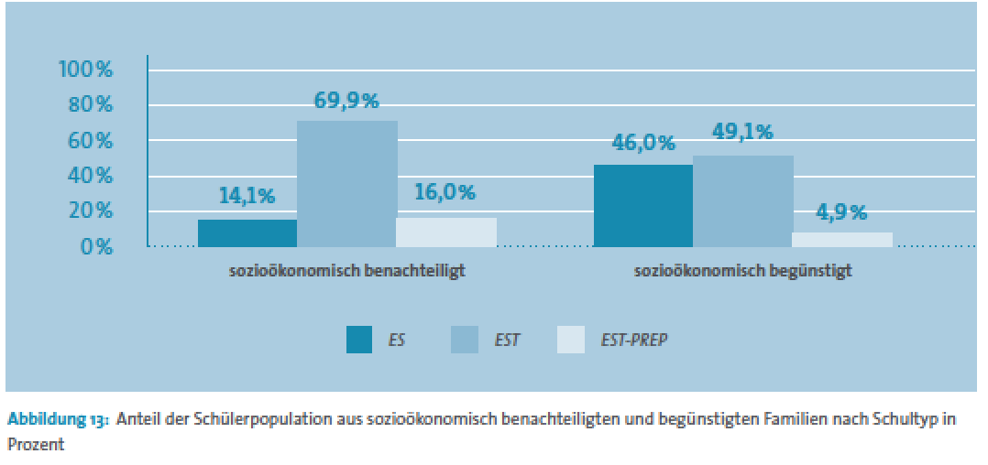
Verteilung der Schülerpopulation nach Schultyp

Slide 20
Einflussfaktoren bei Übergangs-entscheidungen
Experimentelle Studie zu Übergangsentscheidungen
Stärkster Einfluss auf die Übergangsentscheidung:
Schulnoten
Testresultate
Weitere Einflüsse:
Elternwunsch
sozioökonomischer Status der Eltern
Migrationshintergrund
Diese leistungsfernen Merkmale können Ursache von Ungleichheiten sein.

Slide 21
Wie können Übergangsentscheidungen verbessert werden?
Weiterbildung von Lehrkräften
zur Bewusstmachung von Faktoren, die die Urteilsqualität verringern,
zu Modellen der Entscheidungsfindung mit
adäquater Gewichtung von Schülermerkmalen und
angemessener Integration in den Entscheidungsprozess
Sensibilisieren der Lehrer
zur Genauigkeit der Beurteilung
zum Einbezug aller leistungsrelevanten Daten
zum Einlassen auf einen zeitintensiven Prozess

Slide 22
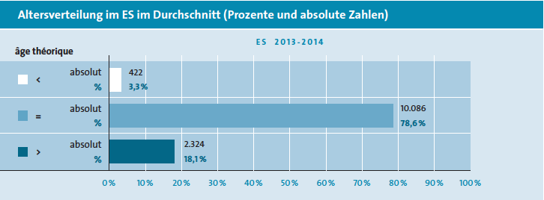
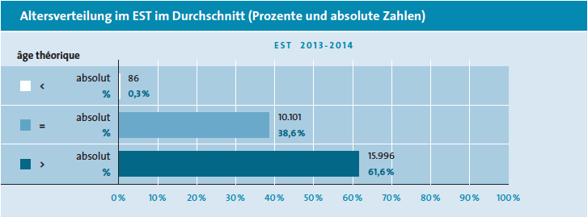
Fallbeispiel: Klassenwiederholungen
ES: 18,1 %
EST: 61,6 %

Slide 23
Einflussfaktoren auf Klassenwieder-holung
Vergleichende Studie zu Faktoren von Klassenwiederholung
Durchschnittsnote
aber auch:
Nationalität
bzw. sozioökonomischer Hintergrund
Die beiden Faktoren Nationalität und sozioökonomischer Hintergrund erhöhen die Wahrscheinlichkeit, eine Klasse wiederholen zu müssen – auch wenn Schüler sich in ihren durchschnittlichen Leistungen (moyenne générale) nicht voneinander unterscheiden.

Slide 24
Effekte von Klassenwiederholungen
Kurzfristige Erfolge:
Offensichtlich profitieren Schülerinnen und Schüler, die Klassen wiederholen, im ersten Jahr nach der Wiederholung im Vergleich zu Schülerinnen und Schülern, die mit ähnlichen Leistungen versetzt worden sind.
Kein dauerhafter Effekt:
Beide Schülergruppen gleichen sich im Laufe der nächsten beiden Jahre wieder an, so dass der positive Effekt der Klassenwiederholung auf die Durchschnittsnote nur von kurzer Dauer ist.
➔ Klassenwiederholungen sind kein effektives Mittel für einen nachhaltigen Schulerfolg.

Slide 25
Wie können Bildungsungleichheiten vermieden werden?
Übergänge (vor allem aufwertende) zwischen den einzelnen Schulformen einfacher gestalten
Ausgleichen von unterschiedliche Voraussetzungen für den Bildungserwerb in der vorschulischen Erziehung
Zusätzliche Fördermaßnahmen durch multidisziplinäre Teams
Anreize für „Risikogruppen“ zum Zugang zu höheren Studien (Stipendien, spezifische Werbung)

Slide 26
Impakt und Nachhaltigkeitsstrategie
Vorstellung des Berichts
Vorstellung im Parlament
Pressekonferenz
Öffentliche Veranstaltung
„Road Show” zu einzelnen Schulen/ Gemeinden (auf Anfrage)
Evaluation der Rezeption des Berichts
Workshop an der Uni
Evaluation mit Abgeordneten, Lehrern, Eltern, Inspektoren, Schulleitern, Ministeriumsangestellten, Journalisten
Integration in die Weiterbildung
Erstellung eines überarbeiteten Konzepts

